Slide 1


Kirikou et la sorcière

Slide 2
On va développer la lecture, l’écoute et l’entente culturelle avec le film “Kirikou et la Sorcière”.

Slide 3

Notes:
Hyperlinks to the website on the following slide.

Slide 4
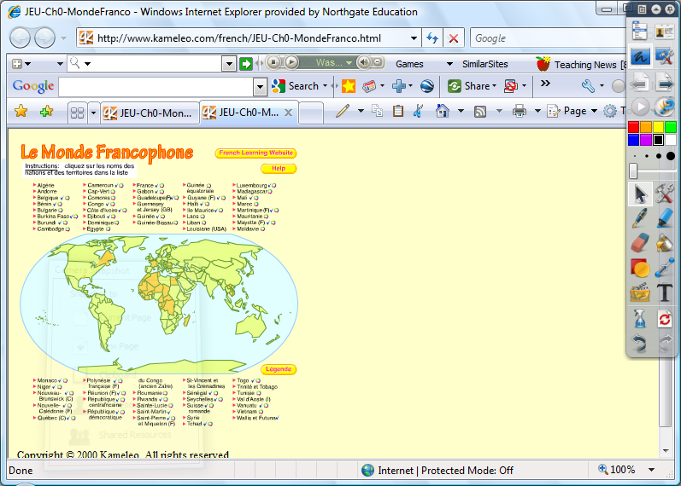
http://www.kameleo.com/french/JEU-Ch0-MondeFranco.html
Notes:
This is an interactive website of le monde francophone. If you click on the name of a country it highlights on the map where it is situated.

Slide 5
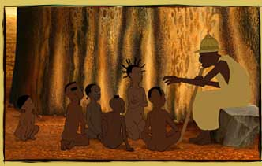
Kirikou et la sorcière
Un conte populaire (africain)

Slide 6
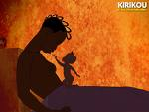


Synopsis
Le minuscule Kirikou est né dans un village d'Afrique sur lequel une sorcière, Karaba, a jeté un terrible sort: la source est asséchée, les villageois rançonnés, les hommes sont kidnappés et disparaissent mystérieusement. "Elle les mange", soutiennent les villageois dans leur hantise.
Notes:
Pupils use various reading skills (cognates, picture clues, using what they do understand to work out what they do not etc) to get the gist of the synopsis.

Slide 7

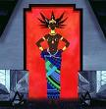

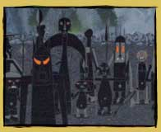
Karaba est une femme superbe et cruelle, entourée de fétiches soumis et redoutables. Mais Kirikou, sitôt sorti du ventre de sa mère, veut délivrer le village de son emprise maléfique et découvrir le secret de sa méchanceté.

Slide 8
Notes:
Show the start of the film. As the plenary for this first lesson hyperlink the cloud to the first task magic to recap the key people and places in the film.

Slide 9
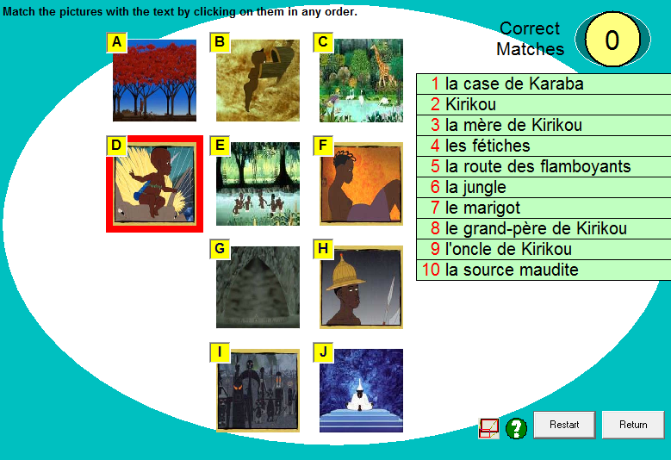

Slide 10
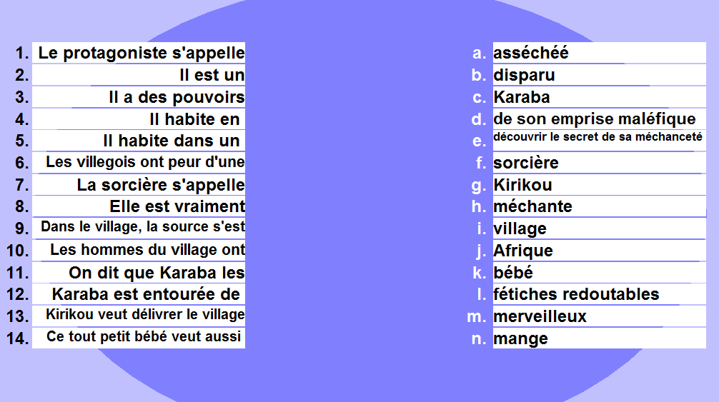
Notes:
I used this as a starter for my second lesson. The aim was for them to be able to give a brief outline of the story so far in the TL. We then watched some more of the film.

Slide 11
On va écrire un petit résumé du film “Kirikou et la Sorcière”.
On va prédire la fin du film!
On va apprendre la chanson de Kirikou.
On va identifier les thèmes universels au coeur de ce dessin animé.

Slide 12

Ecrivez 3-4 phrases sur le film “Kirikou et la sorcière”
C’est un film ….
C’est l’histoire de…
L’histoire se déroule…
Les personnages sont….
A mon avis, ce film est …..
Notes:
As a starter, pupils had to complete the end of each sentence.

Slide 13
Et la fin????
A la fin, je pense que Kirikou va...
mourir
tomber amoureux de Karaba!
tuer Karaba
s’enfuire du village
devenir méchant
Notes:
Pupils then had to predict the end of the story. Very few predicted correctly - they were really shocked at the end!

Slide 14
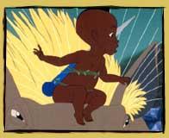
La chanson de Kirikou
Kirikou seul savait où trouver notre grand-père _____
Les femmes pleuraient et tremblaient devant la sorcière _____
Kirikou, mon ami nous a redonné la vie _____
Dans le village l’eau et les hommes avaient disparu _____
Kirikou n’est pas grand, mais il est vaillant _____
Kirikou n’est pas grand, mais il est vaillant _____
Kirikou est petit, mais c’est mon ami _____
Kirikou est petit, mais c’est mon ami _____
Les fétiches surveillent le village _____
Nous a redonné la vie _____
Karaba est si méchante _____
Sur la route des flamboyants _____
Kirikou, mon ami _____
Kirikou demande pourquoi _____
Du haut de la case de Karaba _____
Notes:
Pupils listen to the You Tube clip and place the lines of the song in the correct order.

Slide 15
v
A Leicester
Dans le village en Afrique
Notes:
Pupils complete the thinking skills “double bubble” map where they compare and contrast life in Leicester with that of the African village depicted in the film.

